Slide 1


Projeto WebApp NovoCuidar Proposta de solução e planeamento

Slide 2
Agenda
Desenho de solução (Curto Prazo)
Desenho de solução (Módulo 1)
Cronograma de projeto (Curto Prazo/Módulo 1)

Slide 3
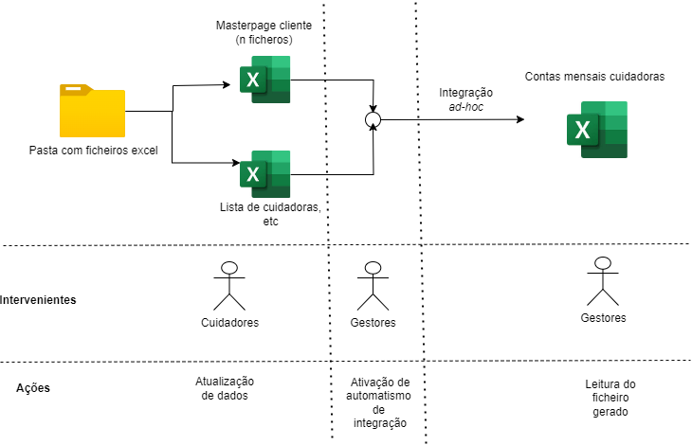
Desenho de solução (Curto Prazo)
Auto Excel - Processamento de ficheiros excel e geração ad-hoc de ficheiro Contas Mensais

Slide 4
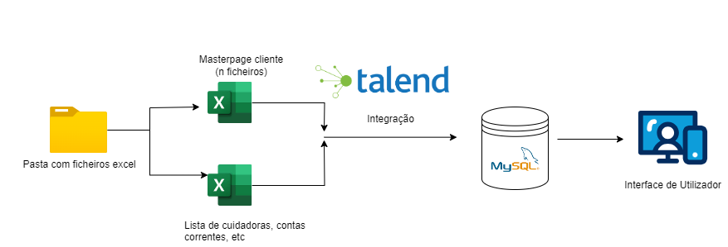
Desenho de solução (Módulo 1)
Módulo 1 - Processamento de excel feito pela aplicação / processos de backend e web app deve estar disponível para elementos da equipa da Gestão.

Slide 5
Cronograma de projeto (Módulo 1)
Módulos | 8 a 12 | 15 a 19 | 22 a 29 | 29 a 2 | 5 a 9 | 12 a 16 | 19 a 23 | 26 a 1 | 4 a 8 | 11 a 15 | 18 a 22 | 25 a 29 | 1 a 5 | 8 a 12 | 15 a 19 | 22 a 26 | 29 a 3 | 6 a 10 | 13 a 17 | 20 a 24 | 27 a 31 | 3 a 7 | 10 a 14 | 17 a 21 | 24 a 28 | 1 a 5 | 8 a 12
 | Janeiro |  |  |  | Fevereiro |  |  |  | Março |  |  |  | Abril |  |  |  |  | Maio |  |  |  | Junho |  |  |  | Jul
 | Sem. 2 | 3 | 4 | 5 | 6 | 7 | 8 | 9 | 10 | 11 | 12 | 13 | 14 | 15 | 16 | 17 | 18 | 19 | 20 | 21 | 22 | 23 | 24 | 25 | 26 | 27 | 28
1 -Módulo 1 da aplicação (Substituto de manipulação Excel)
 | 1. Levantamento de requisitos (inclui sessão de preenchimento de Excel) |  |  |  |  |  |  |  | 4. UI - Criar Login para utilizadores
 |  | 2. Criação de Automatismo que evita manipulação dos ficheiros excel |  |  |  |  |  |  | 4.1 Desenvolvimentos
 |  | 2.1 Desenvolvimentos |  |  |  |  |  |  |  | 4.2 Testes e correções
 |  |  |  | 2.2Testes e correções |  |  |  |  |  |  | 4.3 Apresentação
 |  |  |  |  | 2.3 Apresentação funcionalidades |  |  |  |  |  |  | 5. UI/Backend - Criação de páginas, navegação e funcionalidades |  |  |  |  |  |  |  |  |  |  |  | 7. Validações finais
 |  |  |  | 3. Criação de Bases de Dados (sem interface gráfica) , inserção de dados e desenvolvimento de queries que produzam o output esperado |  |  |  |  |  |  |  | 5.1 Análise |  |  |  |  |  |  |  |  |  |  |  | 7.1 Testes e correções
 |  |  |  | 3.1 Análise de Requisitos e Início de Desenvolvimentos |  |  |  |  |  |  |  |  | 5.2 Desenvolvimentos |  |  |  |  |  |  | 6. UI - Controlo de acessos/permissões (Quem acede, onde acede , com que permissões?) |  |  |  |  |  |  | 7.3 Apresentação final
 |  |  |  |  |  | 3.2 Desenvolvimentos |  |  |  |  |  |  |  | 5.3 Testes e correções |  | 5.3 Testes e correções |  | 5.3 Testes e correções |  |  | 6.1 Desenvolvimentos
 |  |  |  |  |  |  |  | 3.3 Apresentação de novas funcionalidades e documentação |  |  |  |  |  |  | 5.4 Apresentação |  | 5.4 Apresentação |  | 5.4 Apresentação |  |  | 6.2 Testes e correções
 |  |  |  |  |  |  |  |  |  |  |  |  |  |  |  |  |  |  |  |  |  |  | 6.3 Apresentação
Entrega Solução
(Curto Prazo)
Entrega Solução
(Módulo 1)

